Slide 1
Каријерни пут инжењерке у телекомуникацијама
ИНЖЕЊЕРСКА АКАДЕМИЈА СРБИЈЕ
ENGINEERING ACADEMY OF SERBIA
Мила Миленковић, PhD Ind.Eng.Mng,BScEE, MBA, PMP

Slide 2
Агенда
Едукација - жене и девојке у СТЕМ-у
Телекомуникације - област у сталној експанзији
Развој телекомуникација - заокрет у схватању бизниса
Области рада жена инжењерки у телекомуникацијама
Подршка иновацијама – улога жена
Дигитална трансформација у области телекомуникација
Агилна трансформација
Женски приступ у разним сегментима пословања
Каријерни пут инжењерке у условима сталних промена

Slide 3
Едукација – жене и девојке у СТЕМ-у
Средином осамдесетих година број жена инжењера је био веома мали, поготово у домену телекомуникација.
Према подацима ЕТФ-а у Београду последњих двадесет година постоји позитиван тренд у броју девојака које полажу пријемни.
У првој декади овог века проценат уписаних девојака је био око 20%, а до 2019-те њихов број је достигао 33% од укупног броја уписаних студената.
Посебно интересовање девојке показују за софтверско инжењерство које, поред ЕТФ-а, могу да изучавају и на другим високим школама и универзитетима.

Slide 4
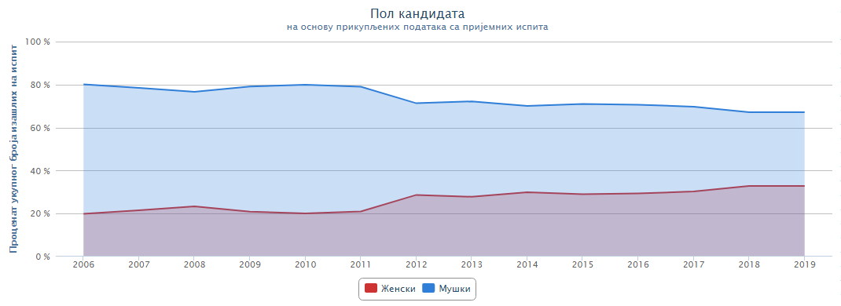
Статистика са ЕТФ-а
Пол | Број кандидата / Проценат укупног броја кандидата
 | 2006* | 2007* | 2008* | 2009 | 2010 | 2011 | 2012 | 2013 | 2014 | 2015 | 2016 | 2017 | 2018 | 2019
мушки | 691 80.07% | 674 78.46% | 608 76.67% | 586 79.08% | 627 79.97% | 640 79.01% | 708 71.30% | 768 72.18% | 815 70.02% | 899 71.01% | 925 70.66% | 793 69.75% | 809 67.14% | 749 67.17%
женски | 172 19.93% | 185 21.54% | 185 23.33% | 155 20.92% | 157 20.03% | 170 20.99% | 285 28.70% | 296 27.82% | 349 29.98% | 367 28.99% | 384 29.34% | 344 30.25% | 396 32.86% | 366 32.83%
*Подаци са заједничког пријемног Електротехничког и Физичког факултета.

Slide 5
Телекомуникације - област у сталној експанзији
Телекомуникациона индустрија, као пета највећа индустрију у свету, захтева велике инвестиције не само за изградњу инфраструктуре, већ и за њено стално унапређивање коришћењем новијих и напреднијих технологија.
Изградња, одржавање и обнављање ове инфраструктуре захтева континуирано учење и стицање потребних инжењерских знања, како за жене, тако и за мушкарце запослене у овој индустрији.
Како би се омогућила даља експанзија у развоју и примени нових технологија, неопходно је да се жене инжењери стално усавршавају и прате трендове развоја, не само у својој основној делатности, већ и у сродним областима (IT/ICT, развој производа, пројектно управљање, развој бизниса и сл.)

Slide 6
Развој телекомуникације – заокрет у схватању бизниса
Последње две деценије развој телекомуникација карактеришу глобализација, примена Интернета, е-комерц и појачана конкуренција појавом интернет компанија, тзв. Over-the-top (ОТТ) провајдера који са мало улагања, користећи инфраструктуру телекомуникационих компанија, продају сервисе и зарађују далеко више од телекомункаиционих компанија (Google, Facebook и сл.).
Експанзија у развоју и примени нових технологија у развоју телекомуникационих сервиса захтева ширење и стицање нових инжењерских компетенција, а са друге стране развија се и потреба за додатним учењем у области развоја бизниса.
Јавља се потреба за успостављањем партнерских односа са другим учесницима у ланцу вредности, као и способностима за креирање партнерског екосистема у циљу увођења иновација у портфолија телекомуникационих компанија.

Slide 7
Области рада жена инжењерки у телекомуникацијама
Нажалост, на тржишту рада у домену инжењерства још увек доминирају мушкарци, иако у том сектору има много типова компанија у којима би жене инжењери могле да раде:
Телекомуникационе и друге корпорације
Систем интеграторске компаније
Софтверске куће
IT одељења у банкама, осигуравајућим кућама и сл.
Мултимедијалне компаније
Стартап компаније
Један од разлога зашто нема довољно жена јесте неспремност за даље континуирано учење и праћење трендова услед сталног развоја и напретка технологија, поготово у области телекомуникација, које су у последњих четврт века доживеле знатну експанзију.

Slide 8
Подршка иновацијама – улога жена
Са појавом дигиталних играча на тржишту, интензивирају се пословни подухвати са алтернативним ланцима вредности и уз примену иновативних пословних модела, што доводи до промене у захтевима који се постављају пред инжењере телекомуникација и захтевају повећану флексибилност у каријерном путу свакога од њих.
Жена инжењерка са додатним образовањем из развоја бизниса добија нове могућности за развој каријере (product owner, product manager, business developer, project manager).
Јавља се потреба за променом начина рада и примени агилног начина управљања, јер данас у иновационим процесима учествују и корисници и партнерске фирме, што захтева висок степен адаптибилности у креирању, реализацији и пружању телекомуникационих и ICT сервиса.

Slide 9
Дигитална трансформација у области телекомуникација
Претходне индустријске револуције највише су промениле начин на који радимо, а по мишљењу Шваба, Револуција 4.0 ће променити и начин на који мислимо - наш осећај приватности, поимање власништва, обрасце потрошње, време које посвећујемо послу, слободном времену, начин на који развијамо каријеру, негујемо своје вештине, упознајемо људе и негујемо односе са њима.
Реч је о глобалном концепту дигиталне трансформације који указује да улазимо у ново индустријско доба уз коришћење нановијих технологија, које су већ захватиле свет и убрзано се шире: Вештачка интелигенција (AI), Машинско учење, IoT, нанотехнологија, роботика, 3D штампачи, биотехнологија, паметни градови и сл.
Услед утицаја Дигиталне трансформације на тржишту рада долази до промене у занимањима – повећана шанса за жене инжењерке спремне на стално учење.

Slide 10
Агилна трансформација
Агилна трансформација, односно агилан приступ у начину рада неминовно прати Дигиталну трансформацију компаније.
Неопходна је промена mindset-а и корпоративне културе, као основе за процес дигиталне трансформације и окретања ка постизању врхунског корисничког искуства у модерној компанији.
Лидерство, иновативност и креативност запослених, треба да повећају способност иновирања пословања сваке компаније која је у процесу Дигиталне трансформације.
У тим новим условима, од посебног значаја је улога жена које у великој мери имају изражену емпатију, другачији начин решавања корисничких проблема и препознавања ризика у пословању.

Slide 11
Женски приступ у разним сегментима пословања
Женски приступ бризи о кориснику – изражена емпатија
Женски приступ у управљању тимом и значај присутности жена у свим пословним сегментима због укључивања у улазне податке за дата аналитику
Женски приступ у сагледавању потенцијалних ризика у сајбер свету
Жене као менторке у каријерном развоју других жена

Slide 12
Каријерни пут инжењерке у условима сталних промена
Каријерни пут инжењерке у свету телекомуникација, у условима сталних промена захтева потребу за континуираним стицањем нових знања, радом на себи и сталним учењем.
Праћењем сталног развоја телекомуникација и ICT-а, као потреба за усклађивањем сопствене каријере за трендовима телекомуникационог тржишта, жена инжењер у наставку каријере неминовно се усавршава у свим другим областима сродним телекомуникацијама.
Даљим усавршавањем жена инжењер стиче способност за креирање нових идеја, нових производа и пословних модела у индустрији телекомуникација и ICT-ја.
Тиме она својој компанији омогућава конкурентску предност на тржишту, а истовремено себи обезбеђује даљи професионални напредак.

Slide 13
Хвала на пажњи!
https://www.linkedin.com/in/milamilenkovic/

